Slide 1
Database Project - Team. 8
Yu-Gi-Oh Tournament
201720716 이재현 소프트웨어학과
201720812 전상우 소프트웨어학과
201820795 현수환 소프트웨어학과
201521495 양수훈 금융공학과

Slide 2




Team. 8
PART
04
수정사항
Constraint
Retrieval
Analysis
불완전한 데이터
이미지 저장 문제
Foreign Key
Check
Join, Group By
Having, Order by
EER-Diagram

Slide 3


Team. 8
수정사항

Slide 4


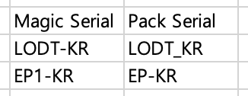
수정사항
불완전한 데이터
수작업으로 입력한 데이터 table
약 200여개 data 수정 작업 필요
Crawling으로 입력한 데이터 table

Slide 5
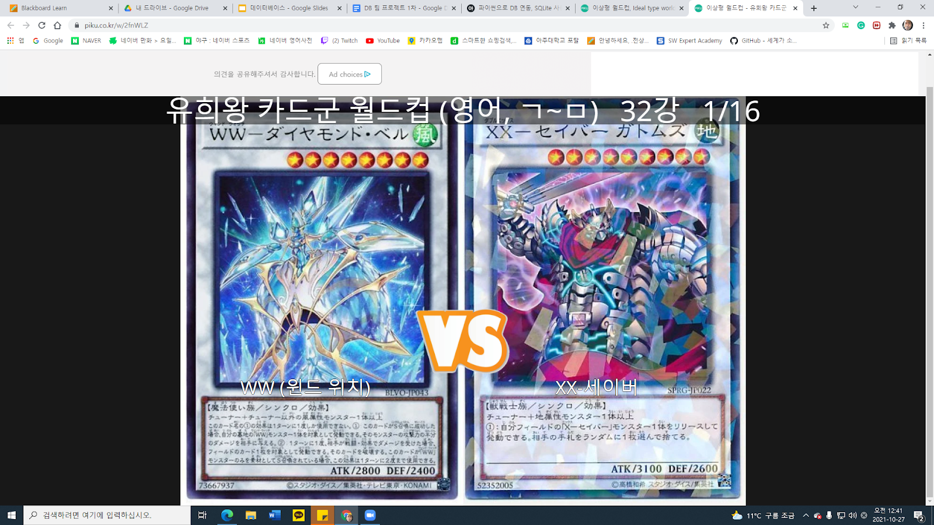
수정사항
이미지 저장 문제

Slide 6
Team. 8
PART
02
Constraint

Slide 7
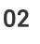
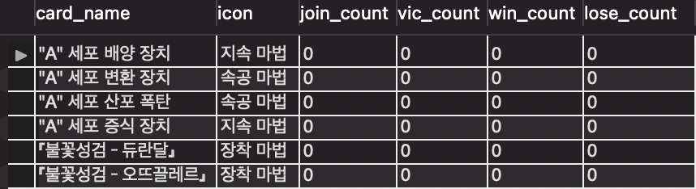
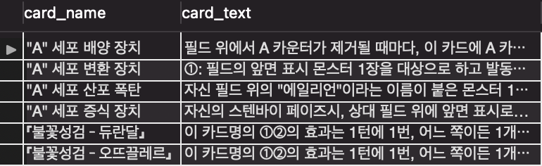
Constraint
FOREIGN KEY
PK
카드 효과가 길어 테이블에 간결함을 위해 테이블을 분리
Type_Box 형식의 테이블들은 각각 Name attribute를 Foreign Key로 설정, Type_Card의 Name attribute를 참조
<Magic_Card Table>
PK,FK
<Magic_Box Table>

Slide 8
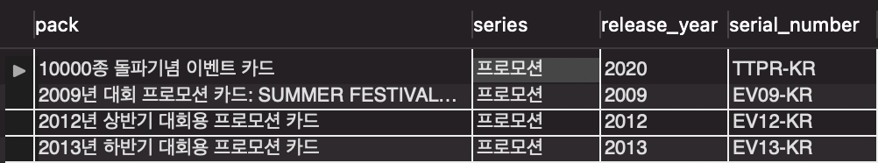
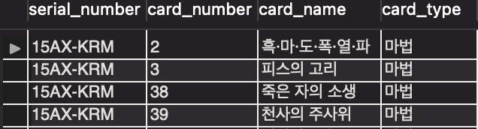
Constraint
FOREIGN KEY
PK
PK
PK
<apack Table>
<Magic_card Table>
PK, FK
PK
FK
PK,FK
<belong_magic Table>
<Magic_Box Table>

Slide 9
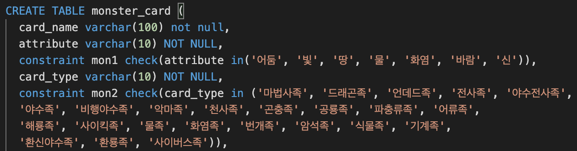
Constraint
CHECK
카드 종류마다 가지고 있는 특성들이 다름
Data를 Table에 Insert할 때 Check 제약조건

Slide 10
Team. 8
PART
03
Retrieval

Slide 11

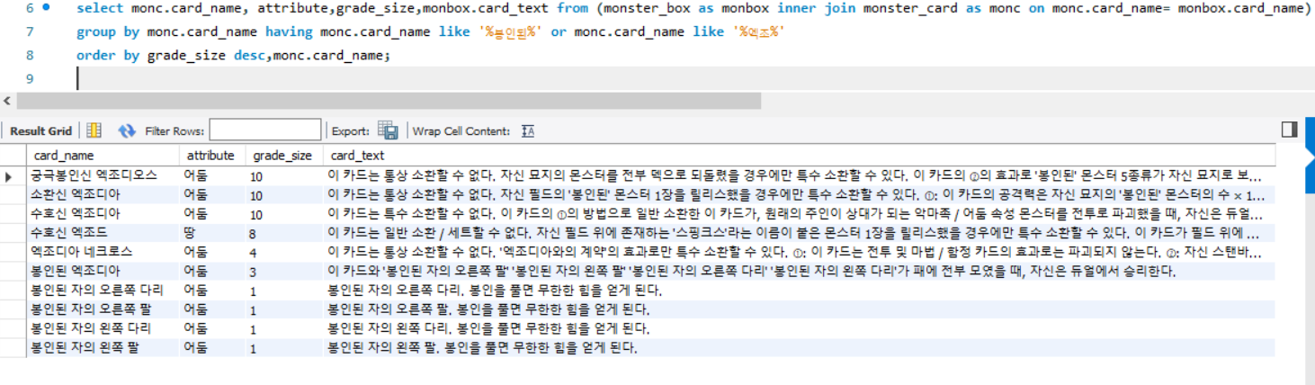
Retrieval
Join, Group By, Having, Order by
카드 이름에 ‘봉인된’ 또는 ‘엑조’라는 단어가 포함된 몬스터 카드 검색

Slide 12
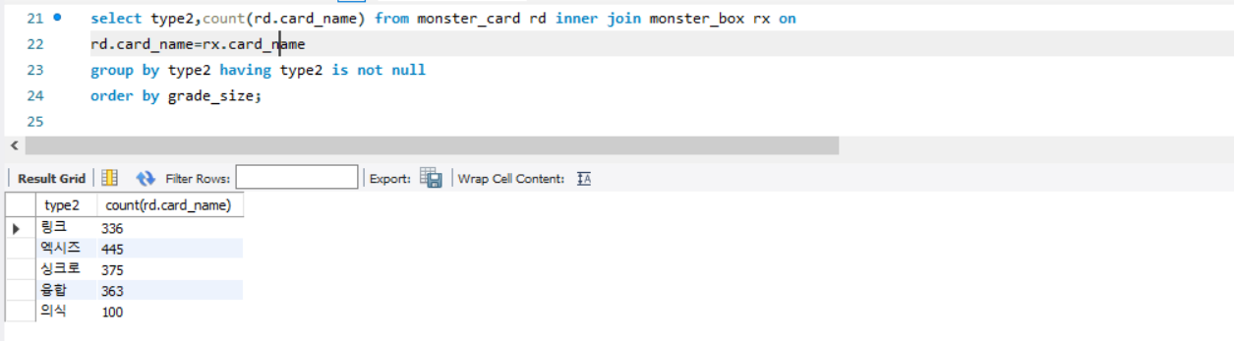
Retrieval
Join, Group By, Having, Order by
몬스터 카드의 type2가 NULL이 아닌 카드들을 type2로 그룹화하여 검색

Slide 13
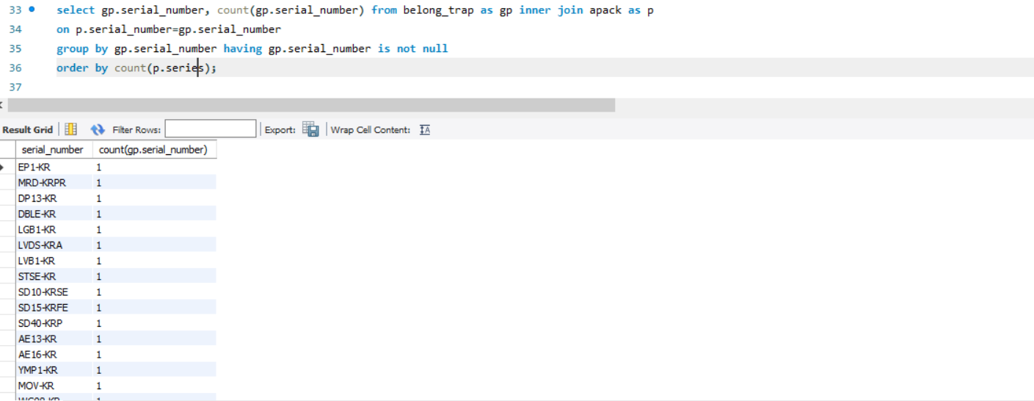
Retrieval
Join, Group By, Having, Order by
각 Serial Number에 함정카드의 갯수 검색

Slide 14
Team. 8
PART
04
Analysis

Slide 15
04
Analysis
EER - Diagram

Slide 16
Team. 8
감사합니다.

